Slide 1
Признаки равенства треугольников

Slide 2
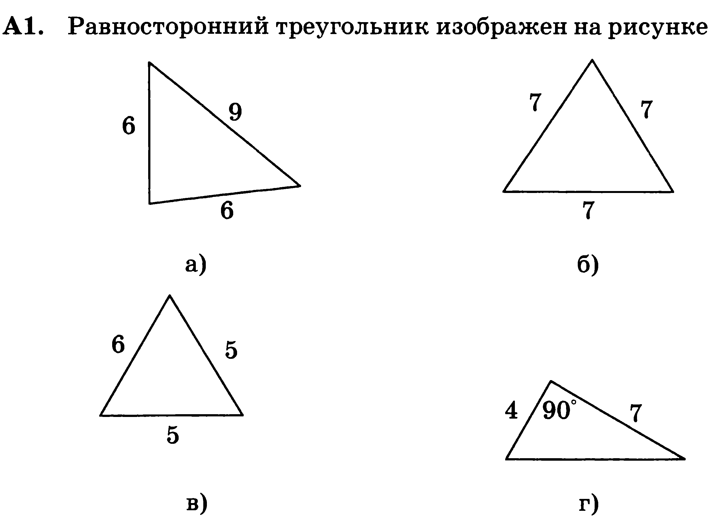

Slide 3
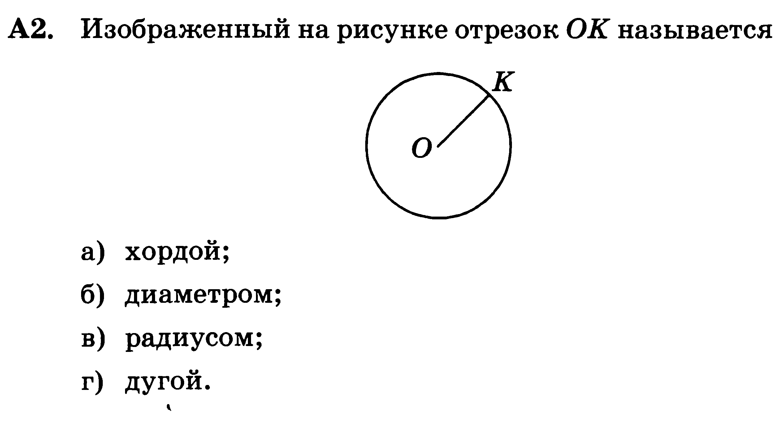
Радиус – отрезок, соединяющий центр окружности и точку окружности.

Slide 4
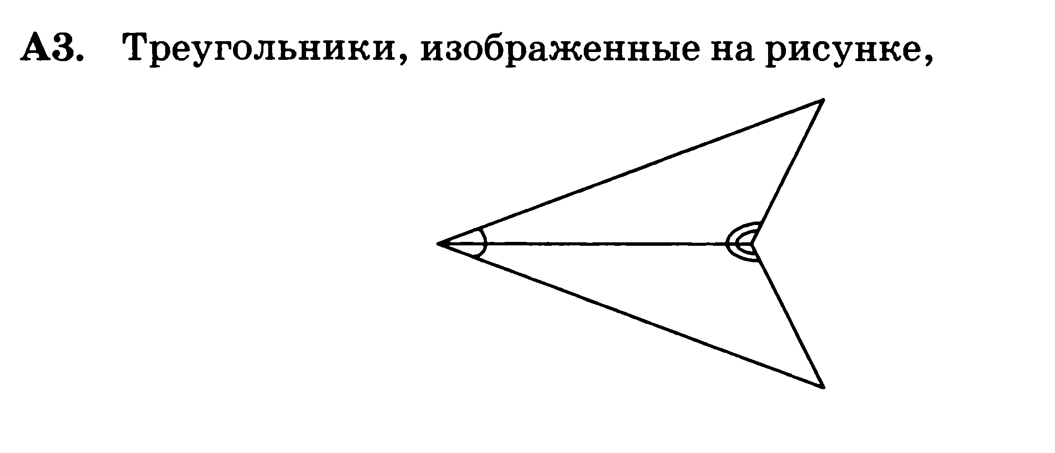

Slide 5
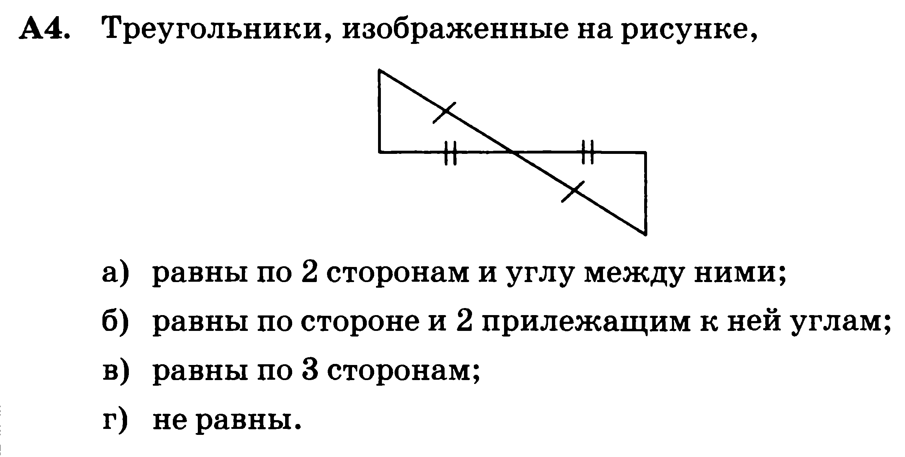

Slide 6
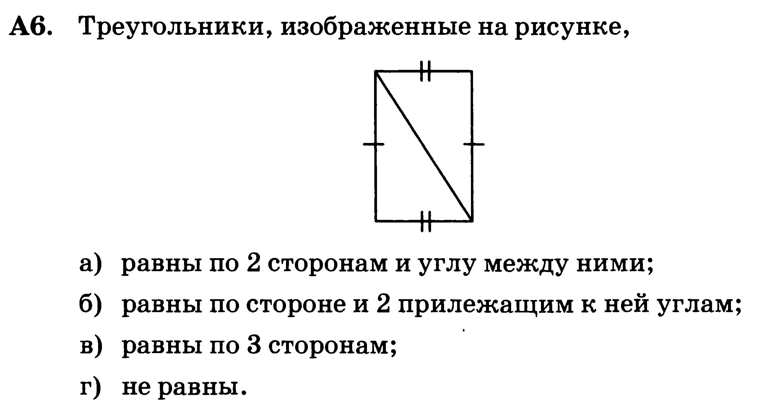

Slide 7
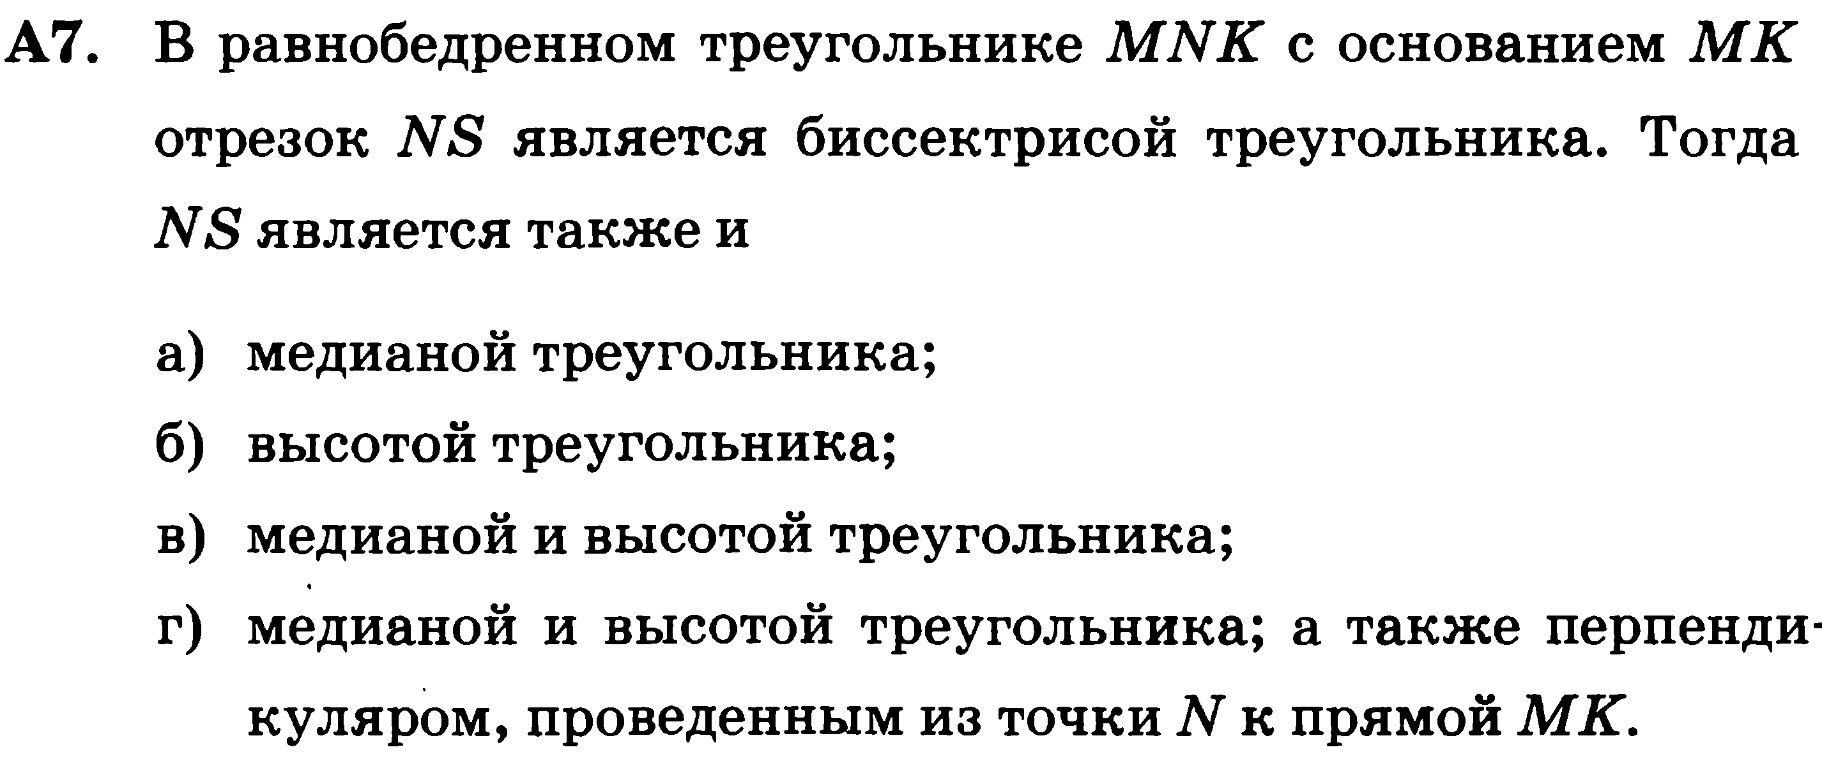
N
М
К
S

Slide 8
N
98º
82º
82º
F
K
M

